Slide 1




Defterler ve Kayıtlar Gereklilikleri
Eğitimi
Açıklama
Yüksek riskli faaliyetler, ödemeler ve hesaplar (ör. gider raporları, küçük kasa vb.) için eksiksiz ve doğru destekleyici belgelerin tutulmasına ilişkin kılavuz. Çalışanlar, belgeleri tutmanın önemini ve yeterli defter ve kayıtların nasıl tutulacağını daha iyi anlamak için bu eğitimden geçmelidir.
Bunun sizin için yararı nedir?
Doğru defter ve kayıt tutmak şirketinizin ticari işlemlerinizi makul ayrıntıyla kaydetmenize ve şirket içi muhasebe denetimleri için yeterli sistemleri sürdürmenizi sağlayacaktır. Doğru defterler ve kayıtlar; planlama, bütçeleme, raporlama ve kaynak ayırma konularında size etkili bir şekilde yardımcı olacaktır.
Talimatlar
Defterler ve kayıtlar tutmaktan sorumlu olan çalışanlara (bu tür sorumluluklara sahip olan, işe yeni alınan çalışanlar dahil) düzenli olarak eğitim sunun.
Çalışanların gerektiğinde eğitim materyallerine ulaşabildiğinden emin olun.
Her eğitim oturumunun katılımını kaydetmek için Katılımcı İmza Kağıtlarını kullanın.
Dikkate alınması gereken diğer belgeler
Katılımcı İmza Kağıdı
Defterler ve Kayıtlar Kılavuzu

Slide 2
Defterler ve Kayıtlar Gereklilikleri

Slide 3
Doğru Defter ve Kayıtların
Faydaları
Vergi ve mevzuat ile ilgili soruları kolayca yanıtlayabilmek.
Sorular
Bilgiye dayalı daha iyi iş kararları almak ve potansiyel sorunları saptamak.
Kararlar
Takip eden slaytlarda belirli işlem türleri için tutulması gereken belge türleri açıklanmıştır. Belgenin mevcut olmadığı durumlarda neden mevcut olmadığına dair
bir açıklamayı belgelemeniz gerekir.
Bir denetime yanıt olarak belgeleri hızlı bir şekilde sunabilmek (sözleşmelerin çoğunda uygulanabilir
bir denetim maddesi yer alır).
Denetimler
Genellikle sözleşmelerde şart koşulan defterleri
ve kayıtları üreticiye göre kolayca ayırabilme.
Kayıtlar

Slide 4
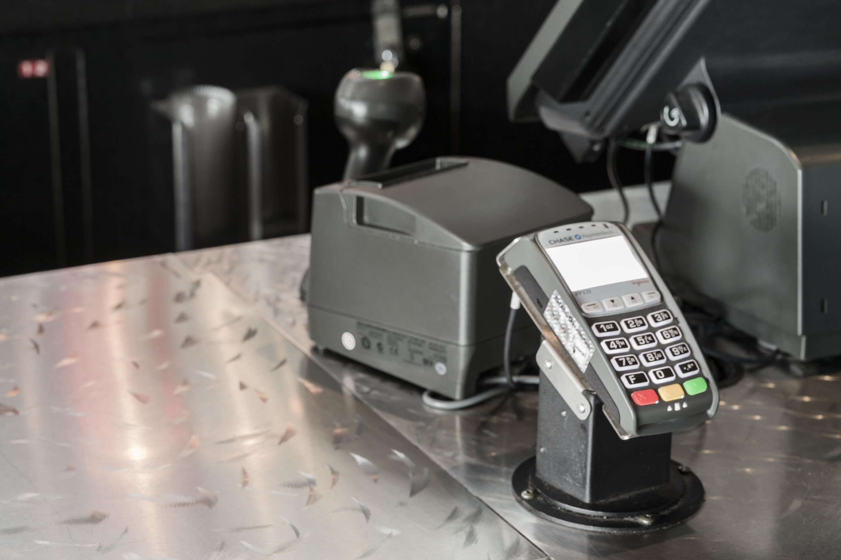
Çalışan Masraf Raporları
En azından aşağıdaki belgeler tutulmalıdır:
Masrafların ve seyahat sınıfının belirtildiği ulaşım belgeleri.
Masrafların, katılımcıların ve unvanlarının belirtildiği konaklama ve yemek belgeleri.
Masraf onayları.
Orijinal ayrıntılı makbuzlar.
İş amacı.
Çalışan Masraf Raporları
Ödemeler
Küçük Kasa
Hibeler, Bağışlar, Belgeler ve Sponsorluklar
Ruhsatlar, Navlun, Nakliye, Gümrük Masrafları
Satış Siparişleri

Slide 5

Ödemeler
En azından aşağıdaki belgeler tutulmalıdır:
Tutar, hizmet tarihi ve alınan hizmetlerin veya ürünlerin türünün belirtildiği faturalar.
Dahili onaylar, sipariş emirleri ve ödeme belgeleri.
Performans kanıtları (ör. teslimat bildirimleri, malzemeler).
Sözleşmeler, yazılı anlaşmalar ve ekleri.
İletişimler.
Çalışan Masraf Raporları
Ödemeler
Küçük Kasa
Hibeler, Bağışlar, Belgeler ve Sponsorluklar
Ruhsatlar, Navlun, Nakliye, Gümrük Masrafları
Satış Siparişleri

Slide 6
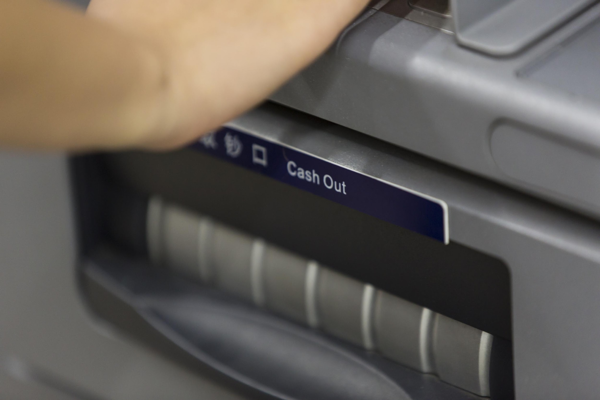
Küçük Kasa
En azından aşağıdaki belgeler tutulmalıdır:
Makbuzlar.
Kullanım amacı ve tutar dahil olmak üzere talep belgeleri.
Onaylayıcı onayı ve ödeme tarihi.
Mutabakatlar (ör. ödenen ve harcanan) ve kullanılmayan miktarın iade edildiğine dair kanıtlar.
Çalışan Masraf Raporları
Ödemeler
Küçük Kasa
Hibeler, Bağışlar, Belgeler ve Sponsorluklar
Ruhsatlar, Navlun, Nakliye, Gümrük Masrafları
Satış Siparişleri

Slide 7

Hibeler, Bağışlar ve Sponsorluklar
En azından aşağıdaki belgeler tutulmalıdır:
Talep formları ve iş gerekçesi dahil olmak üzere ön onay belgeleri.
Fonların nasıl kullanıldığına dair kanıtlar
(ör. ajandalar, teknik incelemeler, araştırmalar).
Ulaşım, konaklama ve yemek belgeleri.
Etkinlik veya konferans durumunda katılımcı listeleri, stant resimleri vb.
Çalışan Masraf Raporları
Ödemeler
Küçük Kasa
Hibeler, Bağışlar, Belgeler ve Sponsorluklar
Ruhsatlar, Navlun, Nakliye, Gümrük Masrafları
Satış Siparişleri

Slide 8

Ruhsatlar, Navlun, Nakliye
ve Gümrük Masrafları
En azından aşağıdaki belgeler tutulmalıdır:
Navlun komisyoncusu/gümrük komisyoncusu/acente sözleşmesi.
Gümrük/navlun faturaları ve makbuzları.
Gümrük formları ve fiyat listeleri.
Üçüncü taraf ödeme transferi/havale formları.
Devlet vergi ödeme makbuzları.
Çalışan Masraf Raporları
Ödemeler
Küçük Kasa
Hibeler, Bağışlar, Belgeler ve Sponsorluklar
Ruhsatlar, Navlun, Nakliye, Gümrük Masrafları
Satış Siparişleri

Slide 9

Satış Siparişleri
En azından aşağıdaki belgeler tutulmalıdır:
Müşteri sipariş emirleri.
Satış faturaları.
Nakliye belgeleri.
Sağlanan tüm indirimleri içeren fiyat listeleri.
Müşteriden alınan ödemenin kanıtı.
Çalışan Masraf Raporları
Ödemeler
Küçük Kasa
Hibeler, Bağışlar, Belgeler ve Sponsorluklar
Ruhsatlar, Navlun, Nakliye, Gümrük Masrafları
Satış Siparişleri

Slide 10
Edinilen Önemli Bilgiler
Satılan ürünlerin ve/veya sağlanan hizmetlerin doğasını yansıtan yeterli destekleyici belge
Sağlanan hizmetlerin ayrıntılı açıklaması
Sözleşmedeki fiyatlara ilişkin destekleyici anlaşmalar
Meşru ve yasal iş amacına yönelik hizmetler
Uygun şekilde kanıtlanmış onay

